Slide 1
Führer and Stalin
Enigma Machine

Slide 2
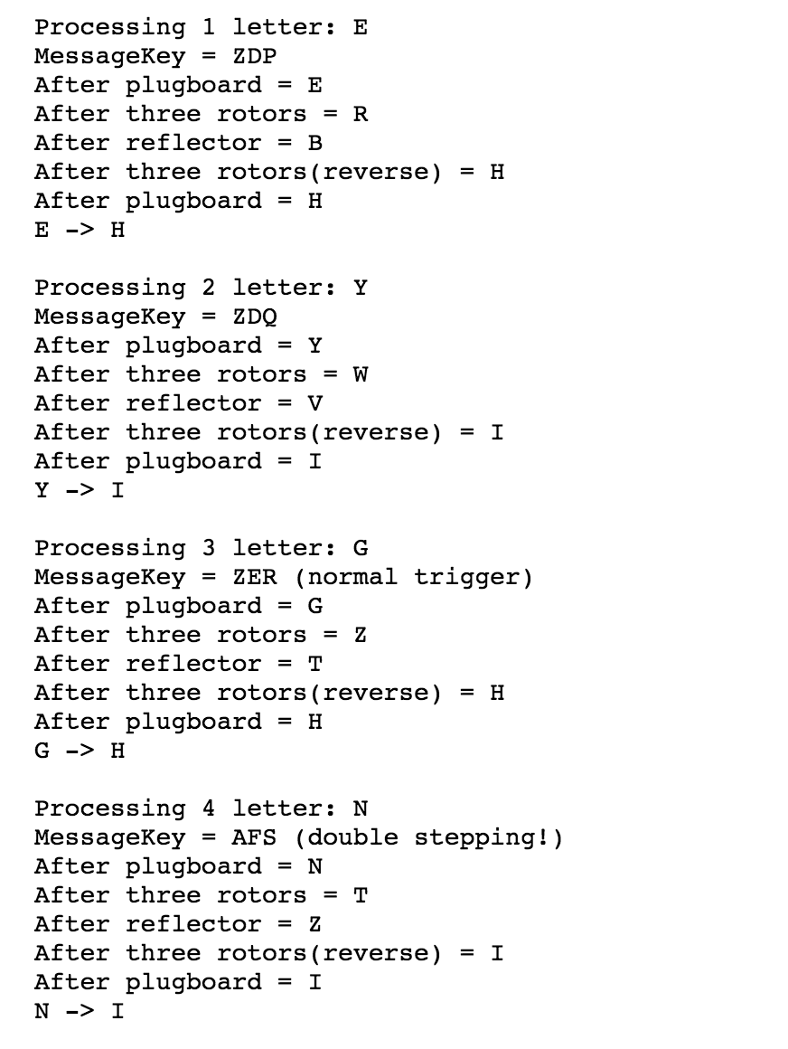
具体流程
进来一个字符
先转rotor
最右边的rotor转一下
中间的rotor可能转
被最右边的触发
自己处于double stepping状态
最左边的rotor可能转
被中间的触发
rotor转完后可以确定下来每个rotor的delta
delta = MessageKey - RingSetting
通过plugboard：裸替换
正向通过rotor：加delta，正向查rotor，减delta
通过reflector：裸替换
逆向通过rotor：加delta，反向查rotor，减delta
通过plugboard：裸替换

Slide 3
恩格玛机流程
Reflector
Plugboard
RotorI
RotorII
RotorIII

